Slide 1
Le parcours d'un bateau négrier

Slide 2
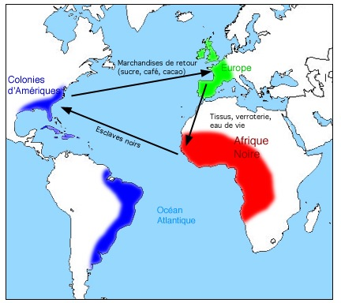
Départ de Nantes le 8 avril

Slide 3
Le 5 Mai passage aux îles Canaries

Slide 4
Juin arrivée au Bénin

Slide 5
Principe en Octobre

Slide 6
Arrivée à Cap Français le 28 Novembre

